Slide 1
§3 辐射的频谱分析
对一个脉冲作频谱分析，可以得出它所含的各个频率分量，这在实际应用上是一个重要问题。如带电粒子加速时产生辐射，这种辐射往往是脉冲形式的。
例如在X射线管内，一定能量的电子碰到金属靶上，在很短的时间内突然减速，在这段时间内它辐射出脉冲电磁波。又例如高速运动电子作圆周运动时，它在每一瞬时所产生的辐射是一个狭窄的射束，对于在轨道平面附近的一个观察者来说，该射束在很短的时间内扫过，因此观察者所看到的辐射也是脉冲形的。

Slide 2
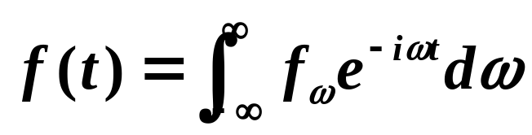
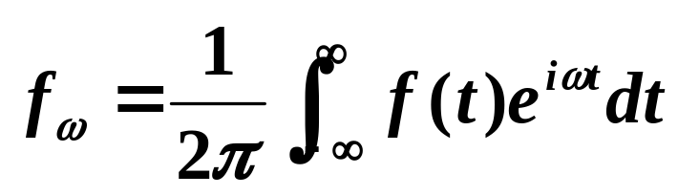
1．频谱分析的一般公式
以f(t)表示某一时间函数，它可以代表电流、势或电磁场。设 f(t)表为博里叶积分
f_{ω}是f(t)的角频率为ω的傅里叶分量。逆变换为

Slide 3
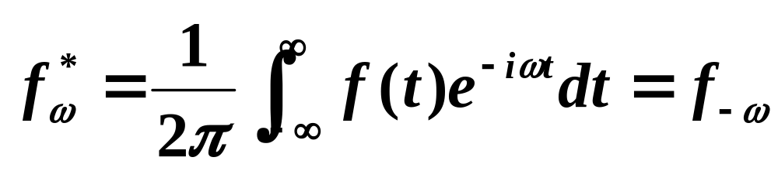
设f(t)是实函数，由上式定义的f_{ω}一般是复数。由f(t)为实数的条件可以得到负频分量与正频分量的关系。取复共轭得
负频分量和正频分量不是独立的，而是互为复共轭。

Slide 4
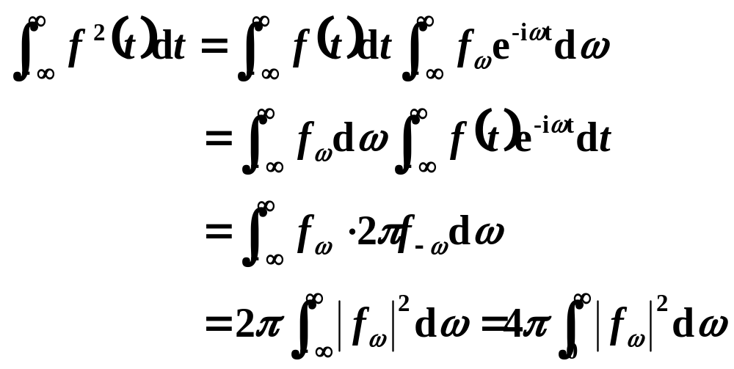
若某一物理量正比于f ²(t) ，则它对t的积分可以变为| f_{ω} |²对ω的积分：

Slide 5
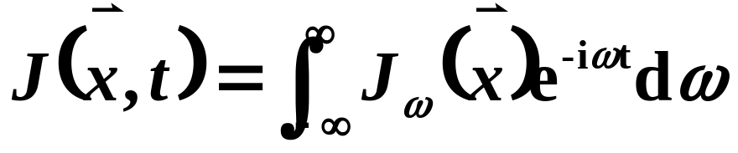
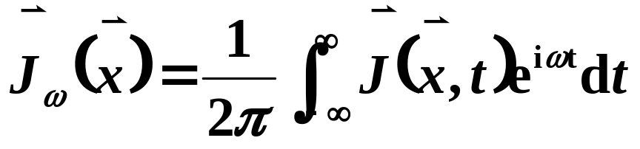
把傅里叶变换应用到电磁场问题上。首先把电流密度J(x,t)表为博里叶积分
逆变换式为

Slide 6
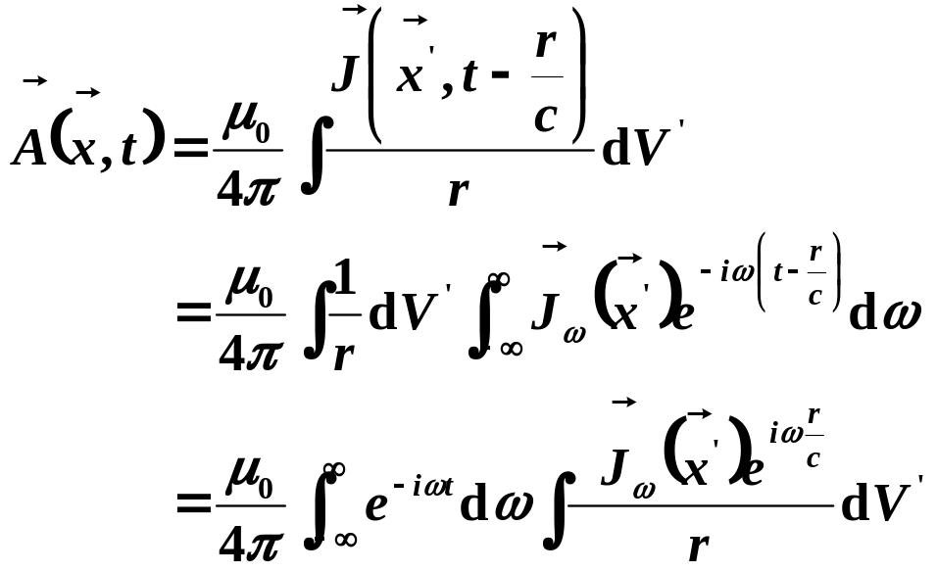
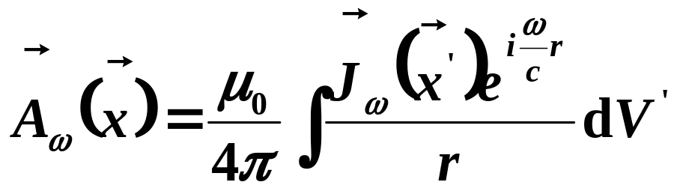
代入矢势公式得
矢势A(x,t)的分量为

Slide 7
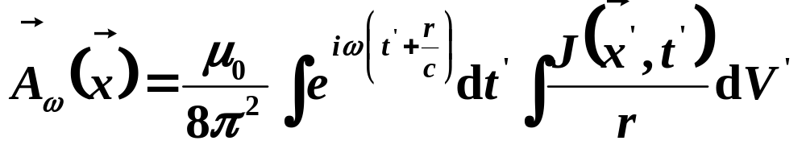
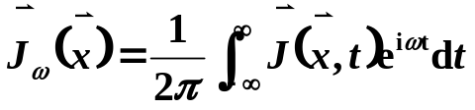
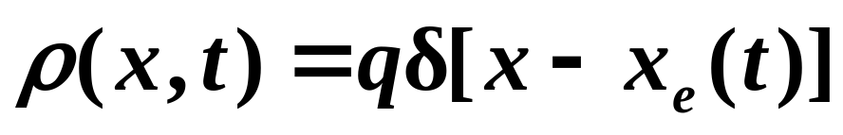
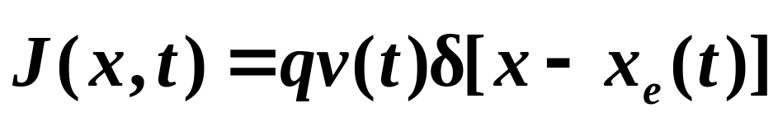
把积分变量写为 t’，将J_{ω}代入上式得
对于一个电荷为q的带电粒子，设其位矢为x=x_{e}(t)，速度为v(t)，则它的电荷密度和电流密度为

Slide 8
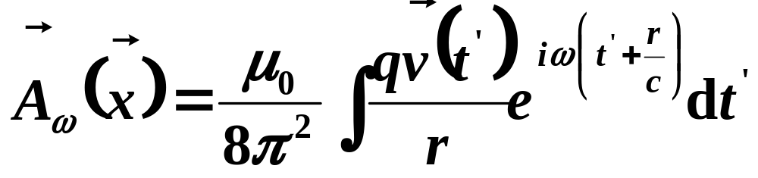
对粒子体积积分后，相当于把x’换作粒子的坐标x_{e}(t’)。因此
r为带电粒子位置x_{e}(t’)到场点x的距离

Slide 9
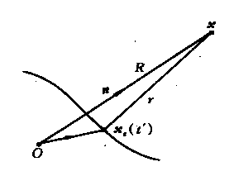
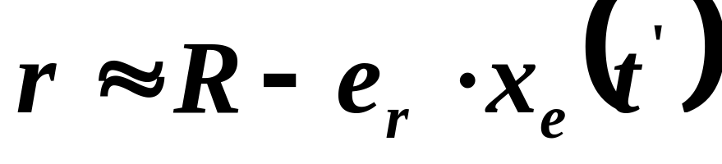
若粒子在有限区域内运动，而我们在远处观察辐射场，可选区域内某点为坐标系原点，设从原点到场点的距离为 R，由图，有

Slide 10
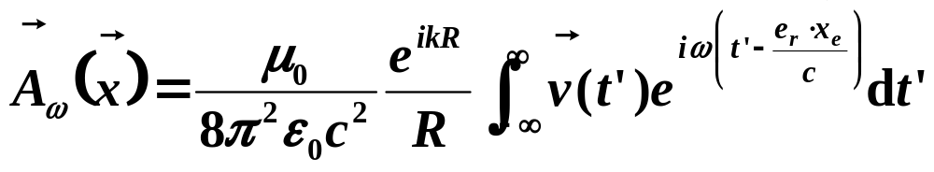
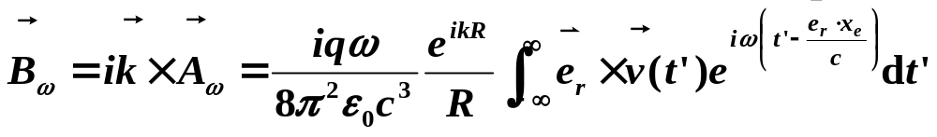
在势表达式中，相因子内的r用上式代人，而分母的r可以简单地代为R，得
式中k=ω/c为该频率分量的波数。辐射电磁场的ω分量

Slide 11
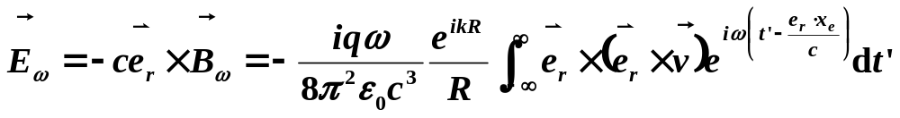
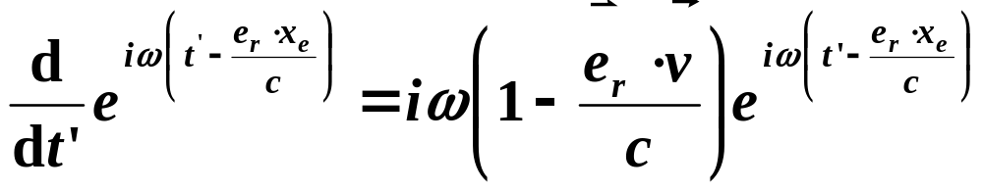
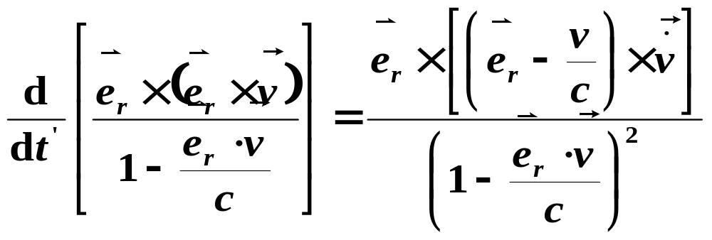
利用

Slide 12
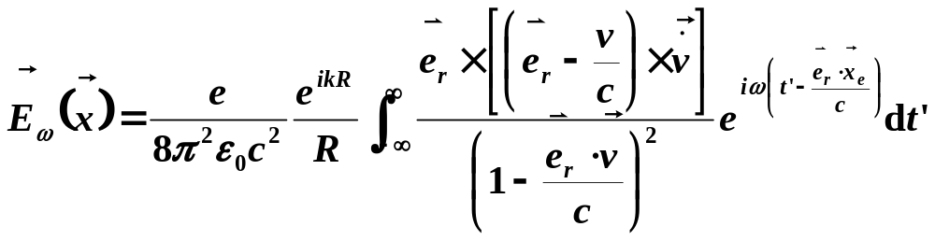
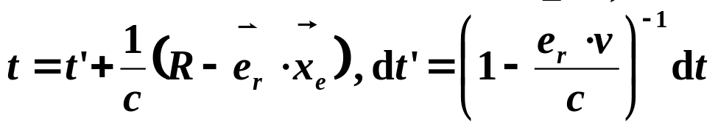
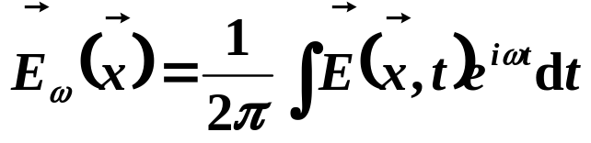
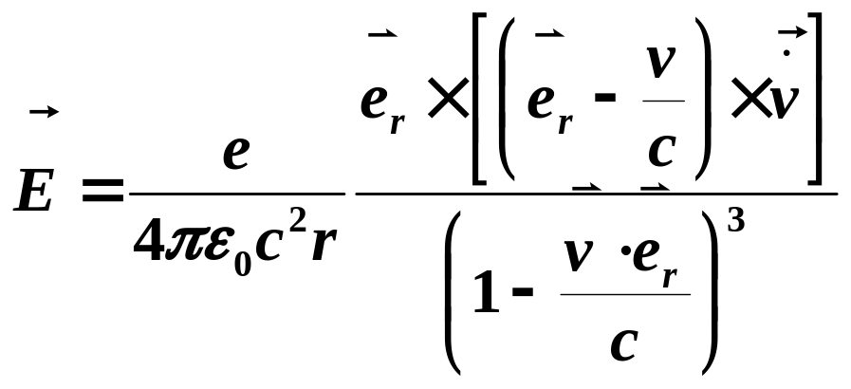
分部积分，可以把它变为另一形式
利用
得
用频谱分析方法导出的E(x,t)和以前用李纳一维谢尔势导出的表示式一致

Slide 13
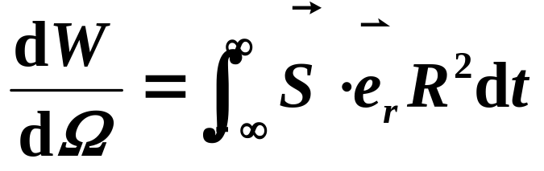
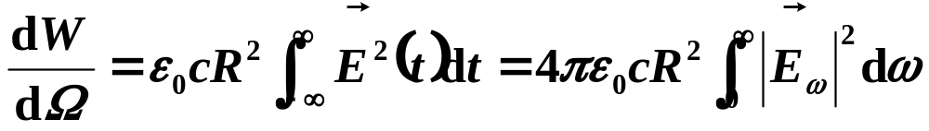
辐射能量的角分布为

Slide 14
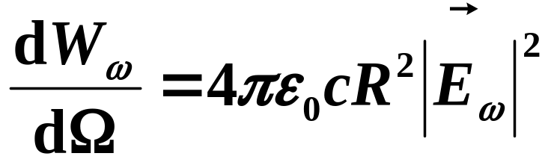
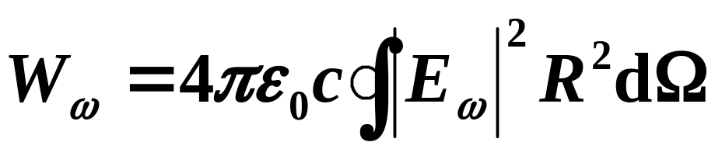
频率为ω的单位频率间隔辐射能量角分布为
此式对dΩ积分即得单位频率间隔辐射能量

Slide 15
2．低速运动带电粒子在碰撞过程中的辐射频谱
当带电粒子入射到物质靶上时，它和靶内原子中的电子和原子核碰撞，在碰撞过程中减速，因而产生辐射。这种辐射称为轫致辐射。X射线的连续谱部分属于这种辐射。
计算当入射电子速度v<<c时所产生的辐射频谱

Slide 16
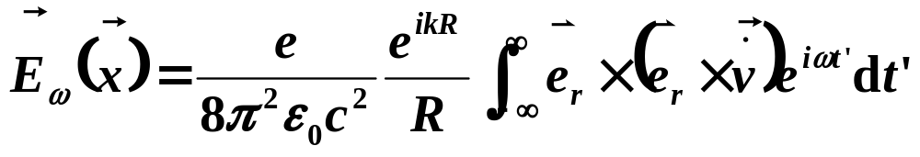
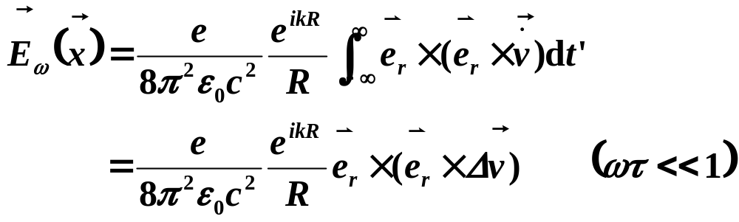
x_{e}(t)~vt，相因子中的n·x_{e}/c可以忽略（即偶极辐射条件），分母中的n·v/c亦可忽略
设粒子在很短的时间τ内减速，上式的积分区为Δt’～τ。若ω<<1/τ，则相因子e ^{iωt'}≈1
Δv = v₂-v₁为粒子在时间τ内的速度改变量

Slide 17
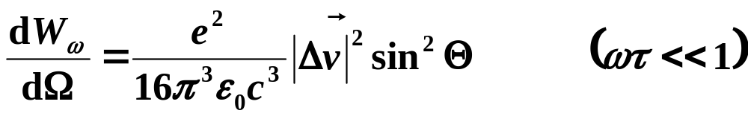
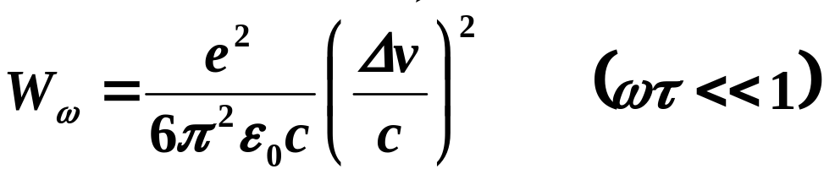
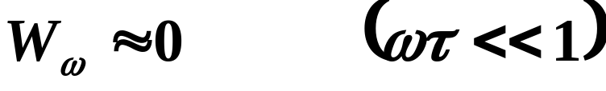
设n与Δv 的夹角为Θ，频率为ω的单位频率间隔辐射能量角分布
对dΩ积分后得辐射能量
注意当Ω<<1/τ 时，W_{ω}与ω无关
当ω>>1/τ 时，电场分量中相因子 e^{iωt}迅速振荡，积分值趋于零

Slide 18
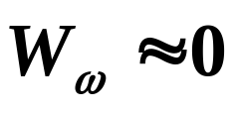
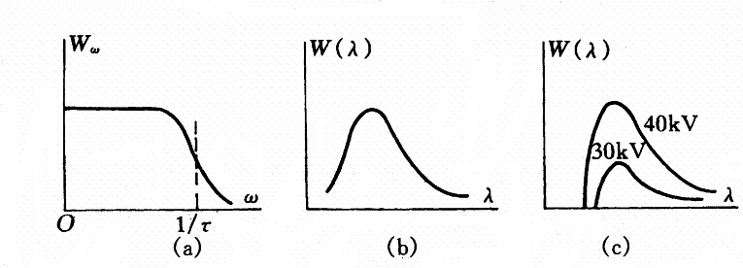


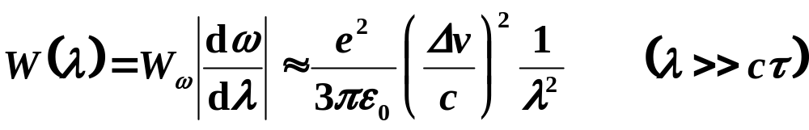

以上结果可以应用于X射线的连续谱分析。实验测量出的连续谱分布
由ω=2πc/λ，可得辐射能量按波长的分布

Slide 19
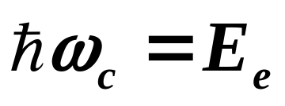
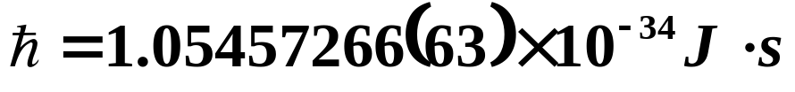
当λ较大时，辐射能量按波长的分布和经典公式相符。但是在短波长范围，实验结果最显著的特点是有一个尖锐的截止波长，相应的截止频率ωc与电子入射动能E_{e}成正比，有关系式
式中
h=2πћ称为普朗克（Plank）常数

Slide 20
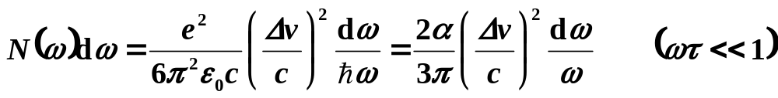
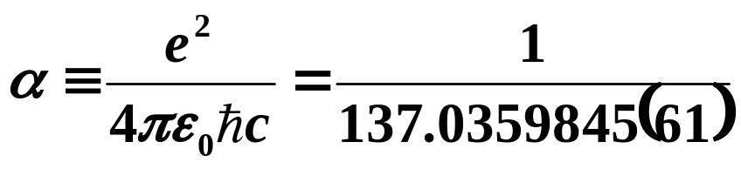
这关系只有用量子理论才能解释，它表示电磁能量是量子化的，频率为ω的光子具有能量ћω当ω小时，光子数目很多，经典电磁理论近似成立。当ω大时，在过程中只涉及小量光子，电磁场的量子化性质显著地表现出来，因而经典理论在这情形下不能适用。
以N(ω)表示光子数分布，由辐射能量得

Slide 21
α 称为精细结构常数，是光谱学和量子电动力学的基本常数之一。在量子场论中α是表征电磁相互作用强度的常数．低能光子数目与光子能量成反比。当ω→0时，N(ω)→∞，但总能量是有限的。

Slide 22
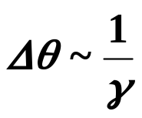
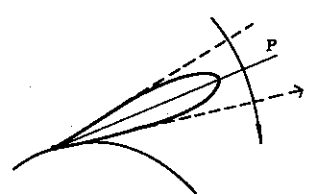
3．高速圆周运动带电粒子的辐射频谱
设有一高速运动（v≈c）的带电粒子作圆周运动。在每一瞬间粒子产生的辐射都集中于沿v方向的狭窄射束内，射束的张角为
γ 等于粒子总能量与静止能量之比
当粒子作圆周运动时，它产生的辐射好象一个旋转的探射灯一样。在远处的P 点上观察，粒子每转一周时射束只在很短的时间Δt内扫过，因而在P点上观察到的辐射是周期性的脉冲波形。

Slide 23
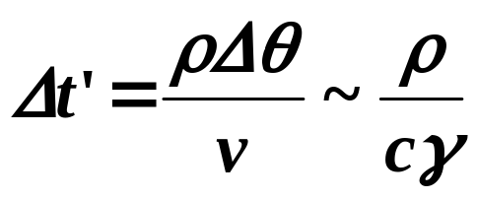
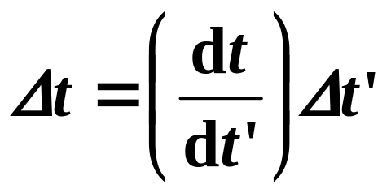
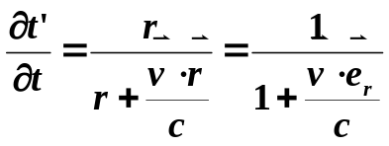
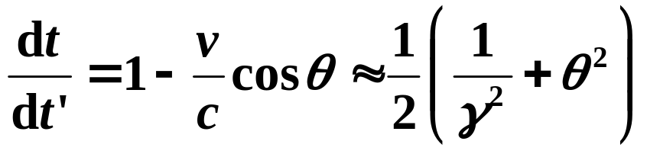
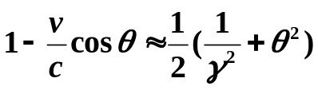
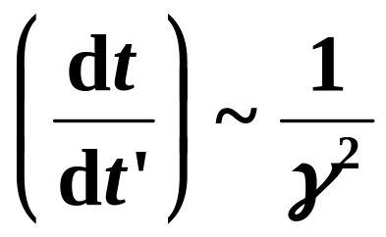
设轨道半径为ρ，粒子走过路程 ρΔθ 的时间为
v≈c
Δθ ~1/γ
在P点上观察到脉冲的持续时间为
由于<θ² > ~1/γ² ，因此

Slide 24
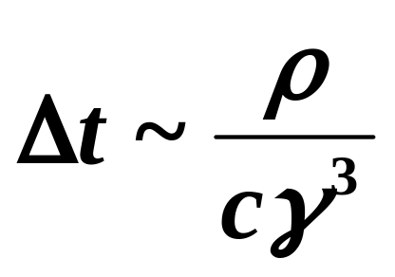
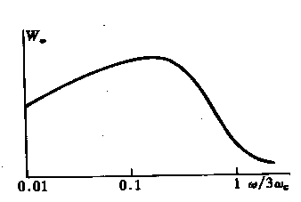

得
当脉冲时间为Δt时，频谱主要分布区域
ω₀为粒子圆周运动的角频率

Slide 25
圆周运动是周期性的，辐射可展为博里叶级数，频谱是基频ω₀的整数倍，包括从ω₀到~ω_{c}的各分量。精确计算出的辐射频谱如图 所示
例如当电子能量为100MeV，ρ =0.4m时， ω₀ ~8×10⁸s⁻¹，γ ~ 200， ω_{c} ~ 6×10¹⁵，λ_{c} ~ 3000Å
辐射频谱盖过可见光部分。这种辐射在电子同步加速器中观察到，实验结果与理论计算相符。在天文观测中也看到这种同步辐射，它是由高速运动带电粒子在天体的磁场中作圆周运动而辐射出来的。

